Slide 1
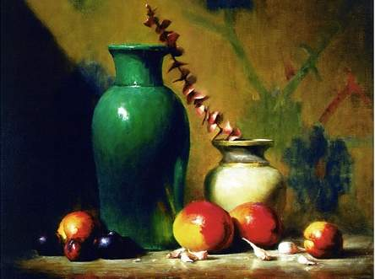
CHÀO MỪNG CÁC EM ĐẾN VỚI LỚP HỌC TRỰC TUYẾN
MÔN MĨ THUẬT
LỚP 9

Slide 2
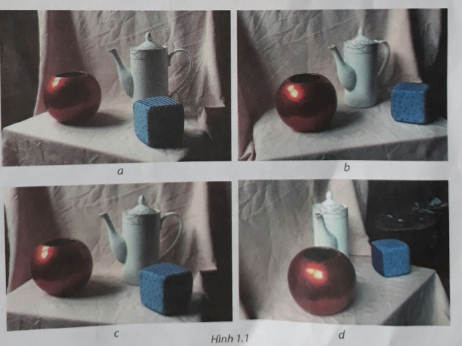
CHỦ ĐỀ 1: VẼ TĨNH VẬT CÓ BA VẬT MẪU
TIẾT 1: VẼ HÌNH
I Sắp đặt mẫu vẽ.
Yêu cầu HS quan sát hình 1.1 sách Học MT.

Slide 3


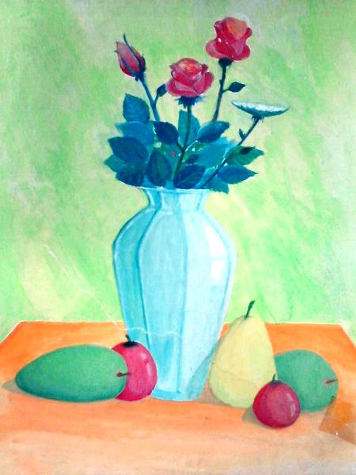
BÀI VẼ THAM KHẢO

Slide 4


BÀI VẼ THAM KHẢO

Slide 5
II. CÁCH VẼ
Gồm 5 bước
Bước 1: Vẽ khung hình chung.
Bước 2: Vẽ khung hình riêng của từng vật mẫu.
Bước 3: Xác định tỉ lệ các bộ phận, vẽ phác hình bằng nét thẳng (Nét chính).
Bước 4: Vẽ chi tiết, hoàn chỉnh hình vẽ.

Slide 6
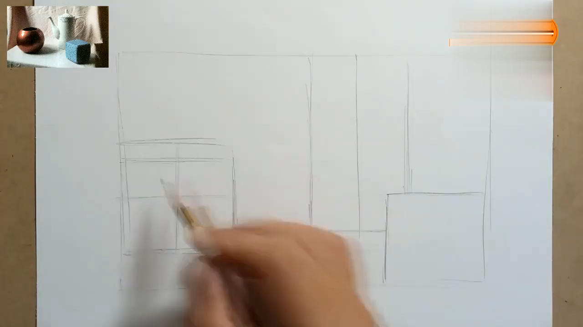
III. THỰC HÀNH: các em theo dõi video và vẽ bài nhé

Slide 7



BÀI VẼ THAM KHẢO

Slide 8

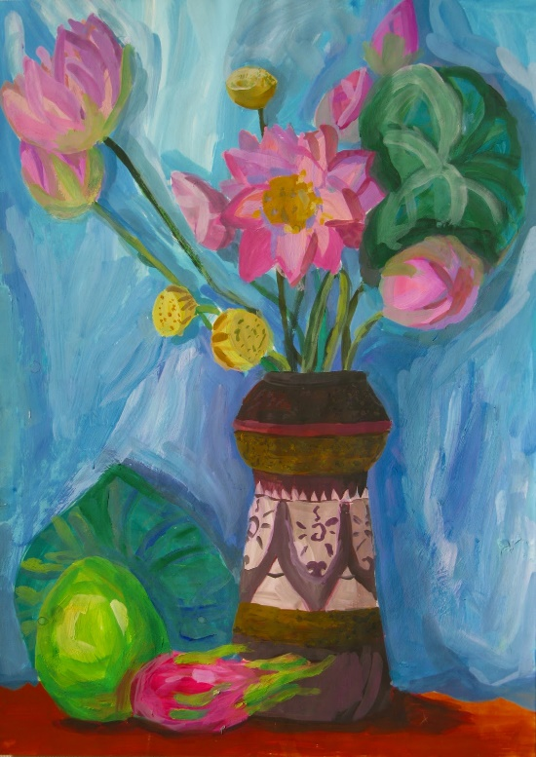
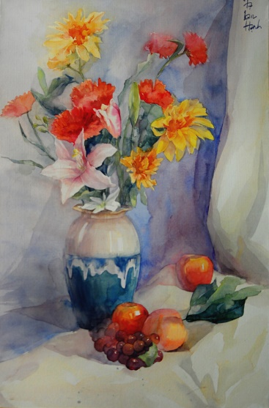
BÀI VẼ THAM KHẢO

Slide 9
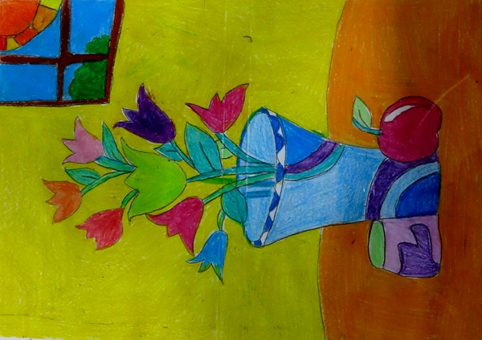

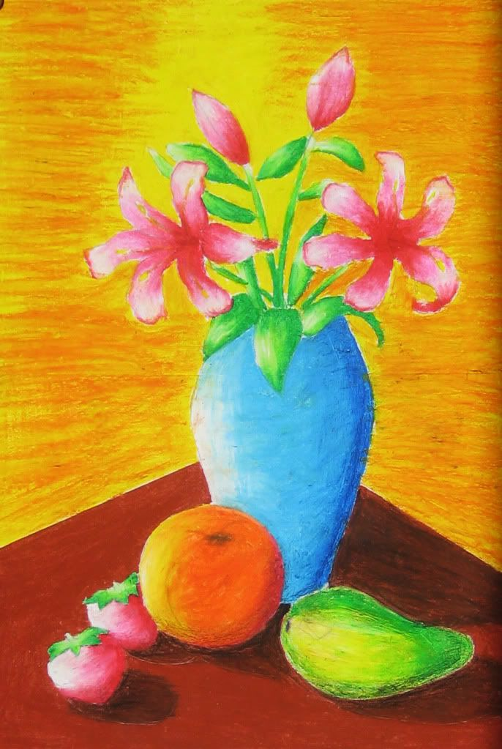
BÀI VẼ THAM KHẢO

Slide 10



BÀI VẼ THAM KHẢO

Slide 11
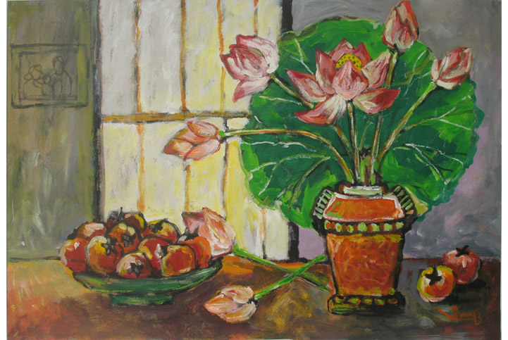


BÀI VẼ THAM KHẢO

Slide 12
HDVN
- Ở nhà vẽ tiếp bài ( nếu chưa hoàn thành)
- Chuẩn bị đầy đủ đồ dùng để giờ sau vẽ màu.

